Slide 1
Laporan status cop & jcop CAFE
Mesyuarat Jawatankuasa Pelaksanaan dan Pemantauan Pembudayaan Ilmu JKR Bil. 4/2019
25 SEPTEMBER – 14 November 2019

Slide 2
Statistik pengunjung portal jcop cafe
26 JUN – 25 SEPTEMBER 2019
272
26
25 SEPTEMBER – 14 NOVEMBER 2019
217
45

Slide 3
STATISTIK INTERAKSI portal jcop cafe
TEMPOH: 1 APRIL – 14 NOV 2019
BIL. | KATEGORI | 1 APRIL – 25 JUN 2019 | 26 JUN – 25 SEPT 2019 | 26 SEPT – 14 NOV 2019
1. | SOALAN | 54 | 68 | 37
2. | JAWAPAN | 95 | 126 | 60
3. | KOMEN | 74 | 75 | 28
 | JUMLAH | 223 | 269 | 125

Slide 4
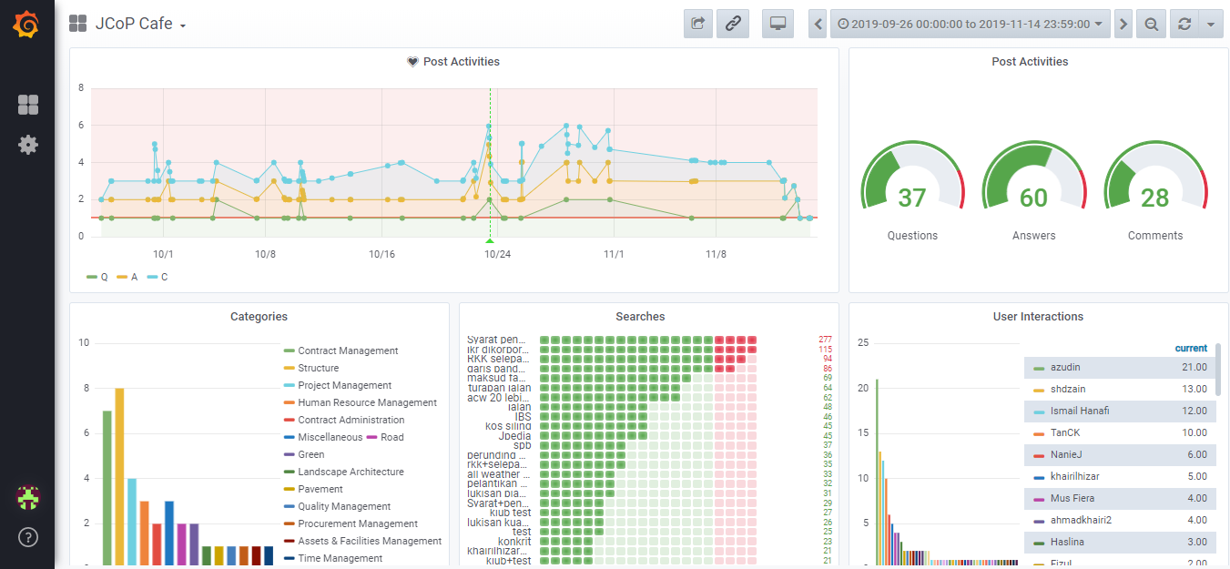
STATISTIK INTERAKSI portal jcop cafe

Slide 5
SOALAN TIADA JAWAPAN
TEMPOH: 25 SEP – 14 NOV 2019
213
* 208 [27 JUN – 26 SEPT 2019]
LANGKAH MITIGASI
Senarai soalan dihantar kepada Knowledge Managers CoP yang berkenaan untuk dipanjangkan kepada Moderator JCoP yang dinamakan
Bengkel Pemantapan JCoP dan JPedia
Roadshow JCoP dan JPedia

